Slide 1
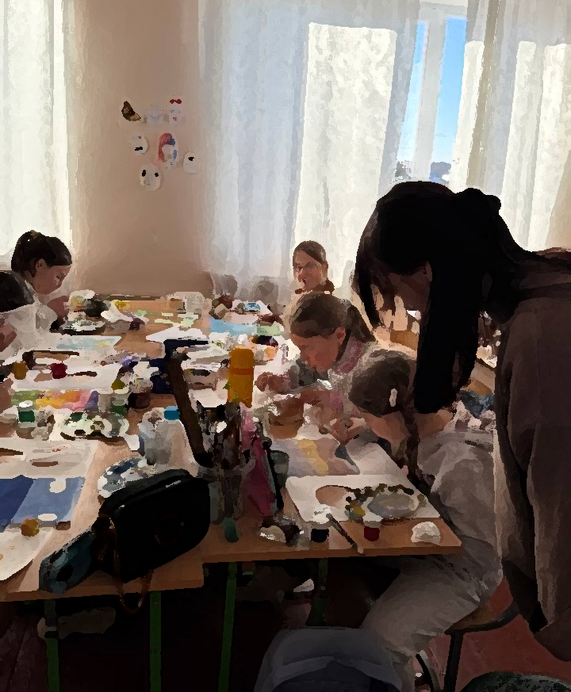
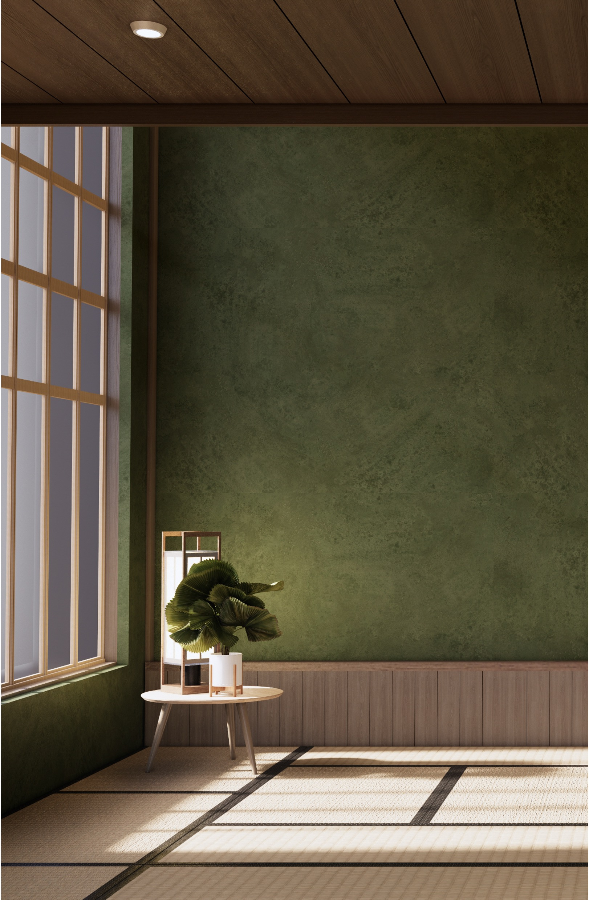
ПЕДАГОГІЧНА ПРАКТИКА В МИСТЕЦЬКІЙ ШКОЛІ
Вик. студентка ЧНУ МУСІЮК ОЛЕКСАНДРА

Slide 2
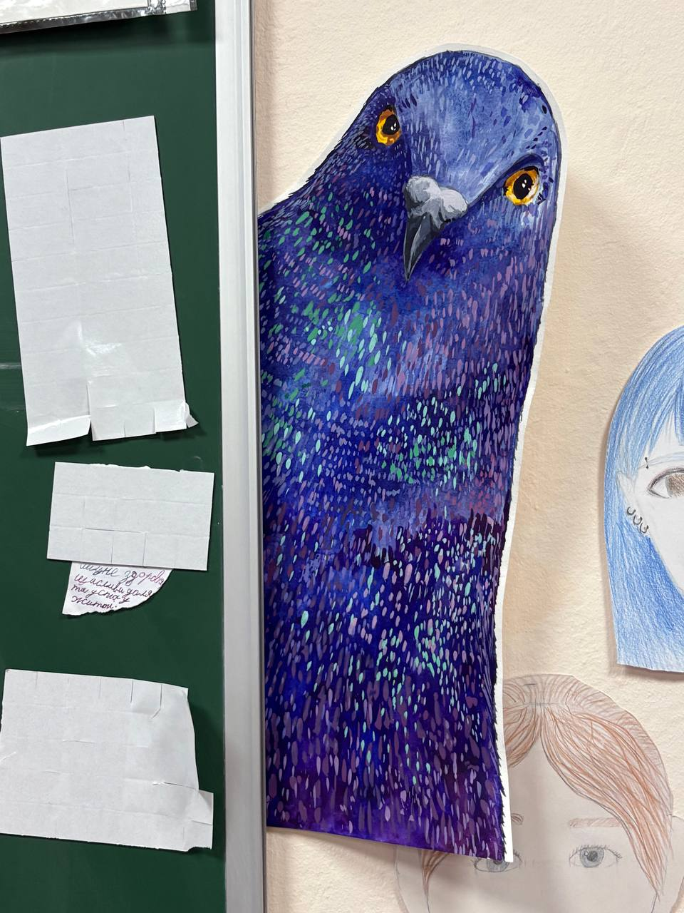
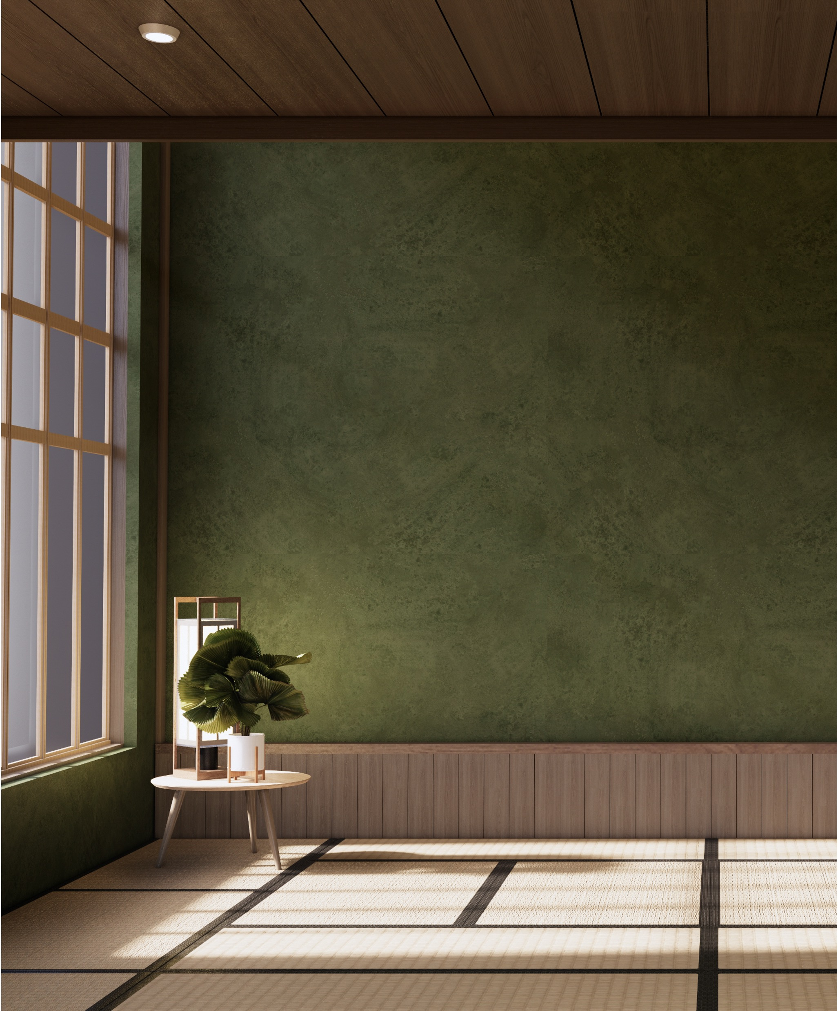
ЗНАЙОМСТВО ЗІ ШКОЛОЮ

Slide 3
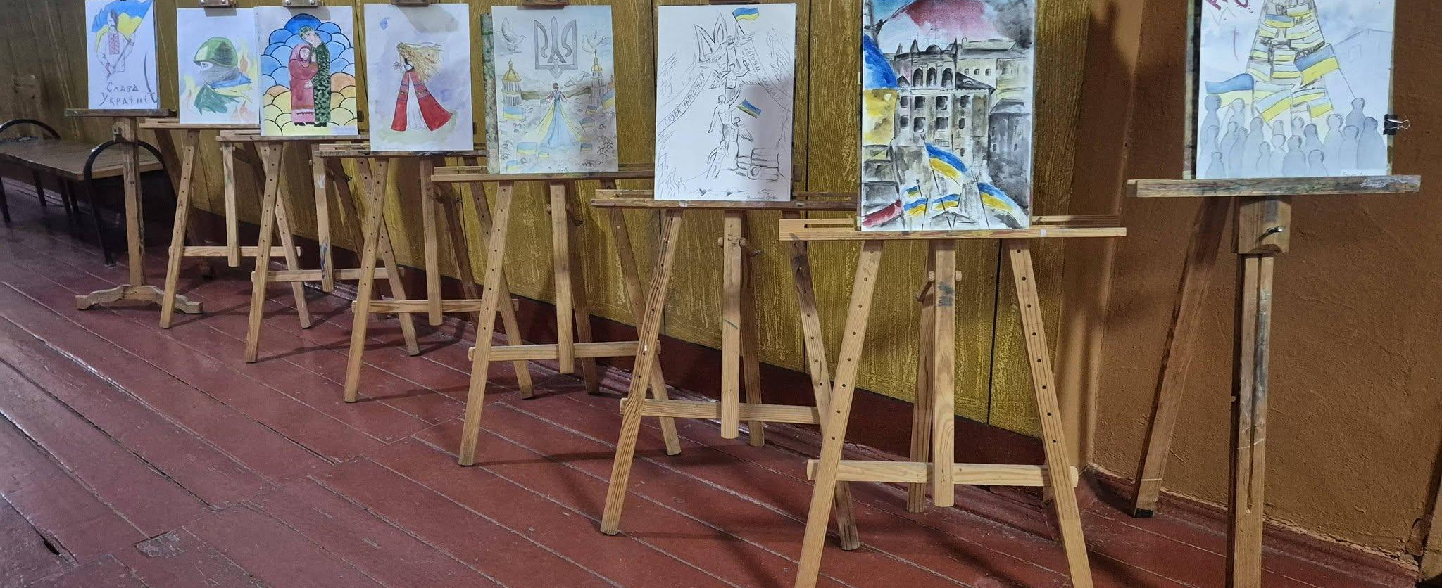
СПОСТЕРЕЖЕННЯ ЗА УЧБОВИМ ПРОЦЕСОМ

Slide 4
ПРОВЕДЕННЯ ПРОБНИХ ТА ВИХОВНИХ ЗАНЯТТЬ

Slide 5
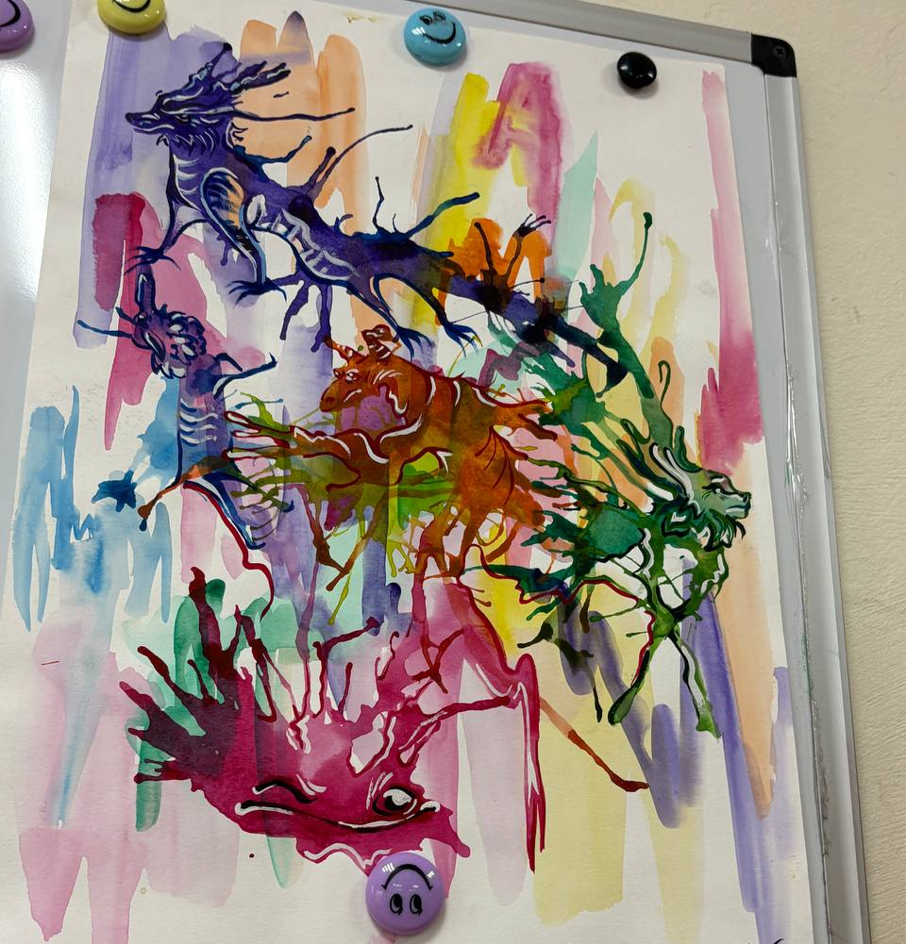
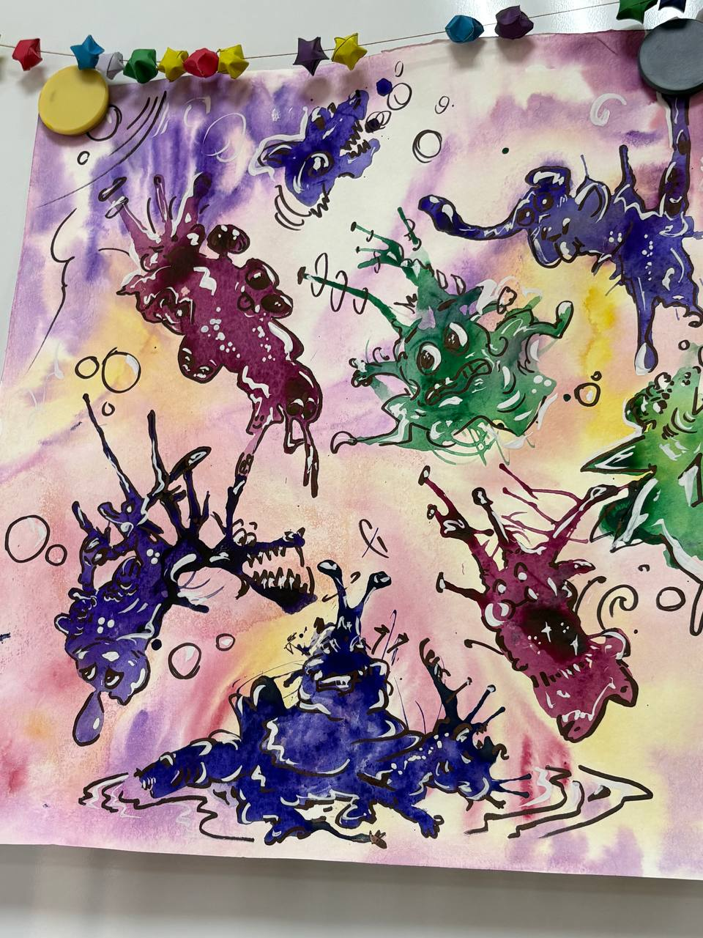
Quote

Slide 6
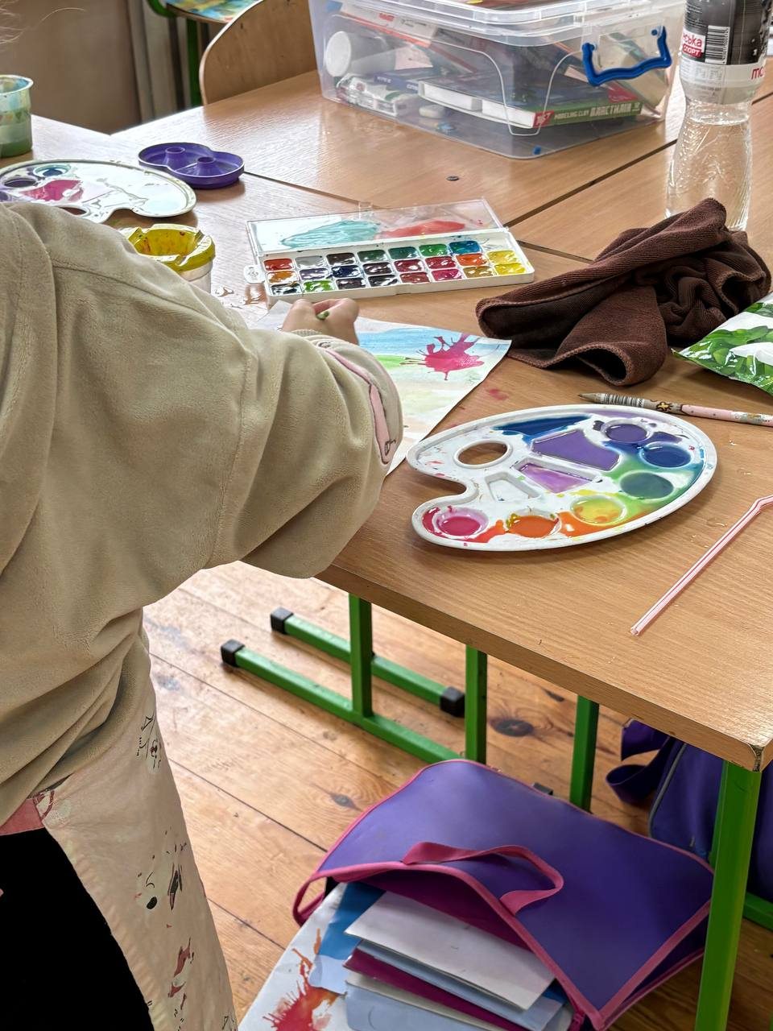

Slide 7
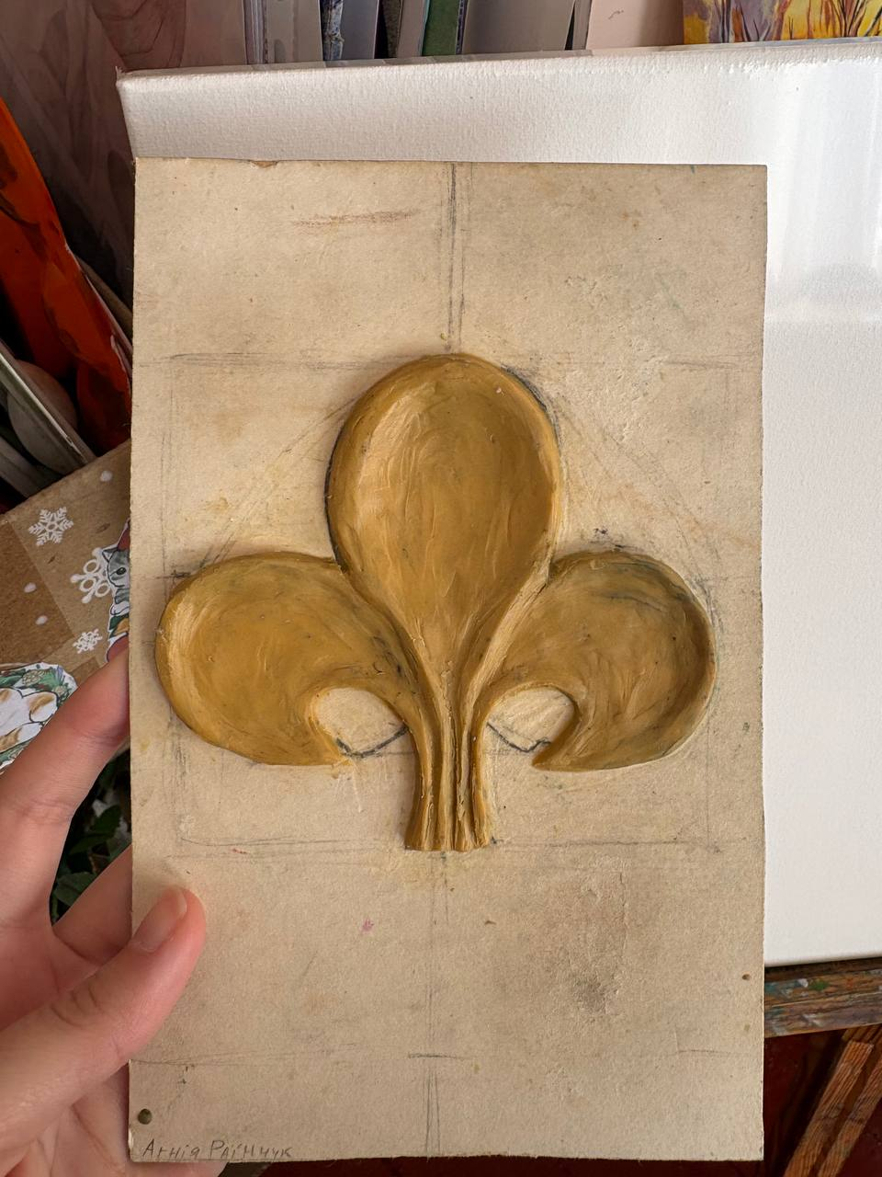
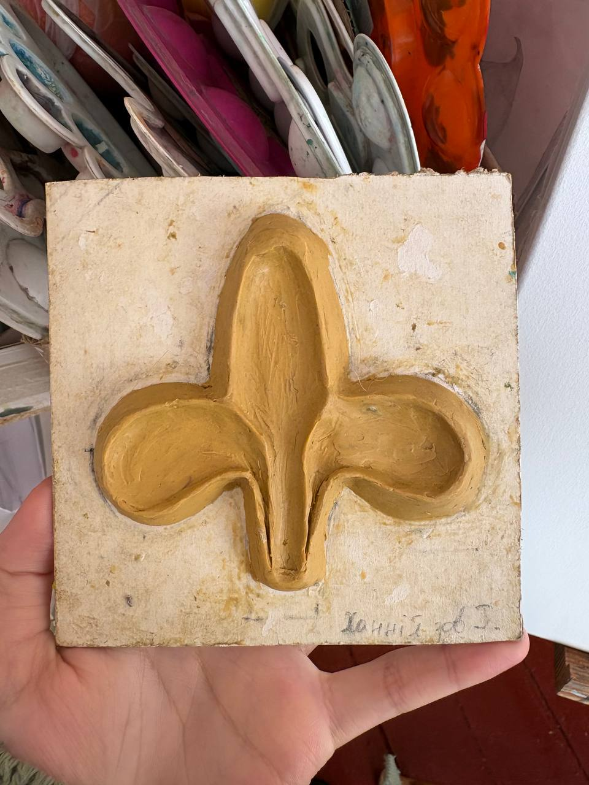
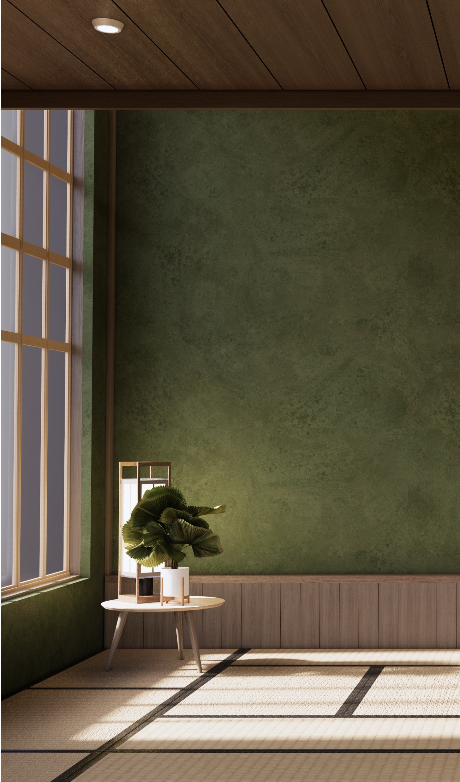

Slide 8
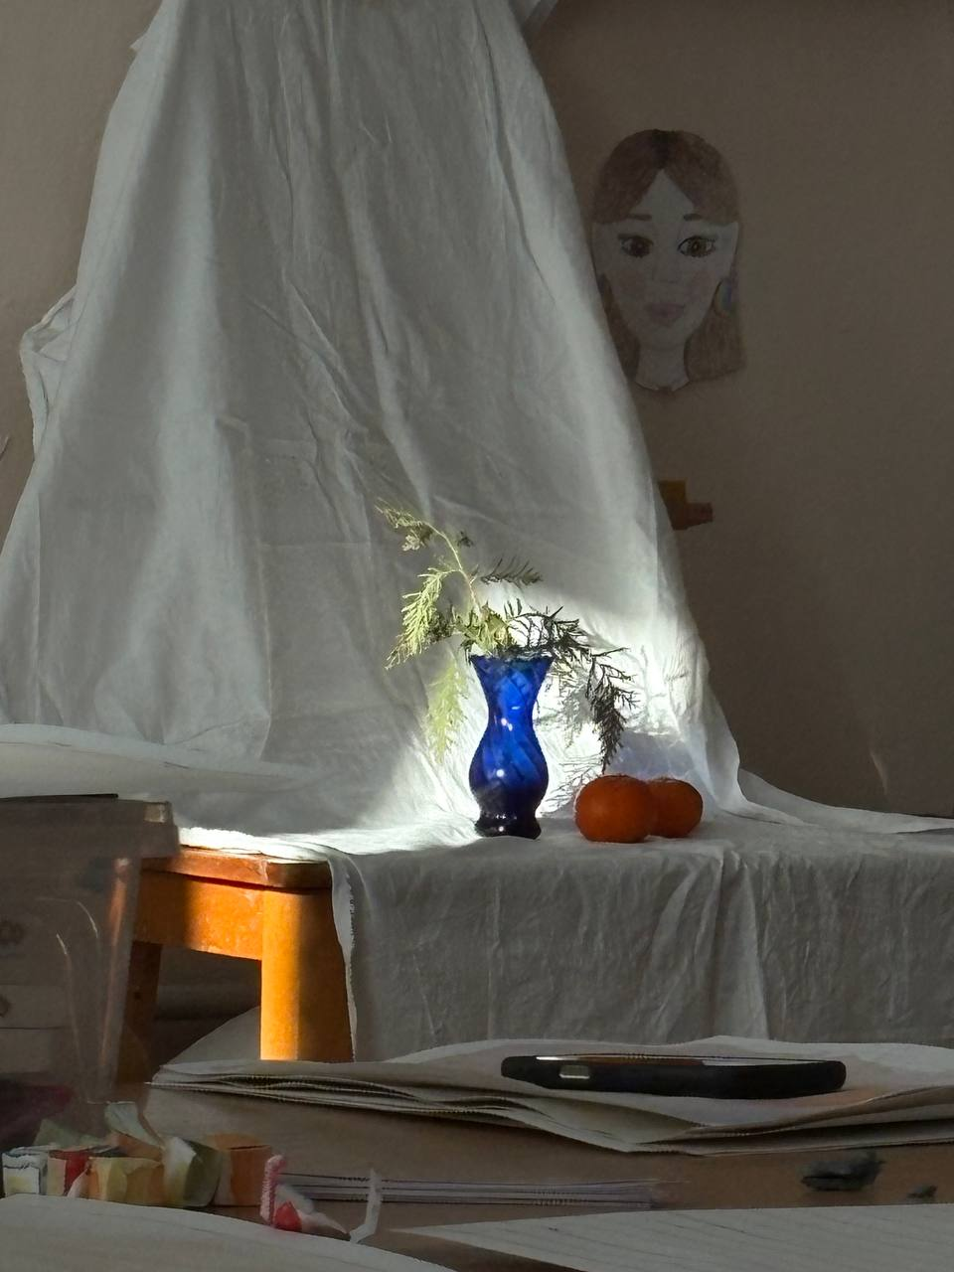
НАТЮРМОРТ 3 КЛАС

Slide 9
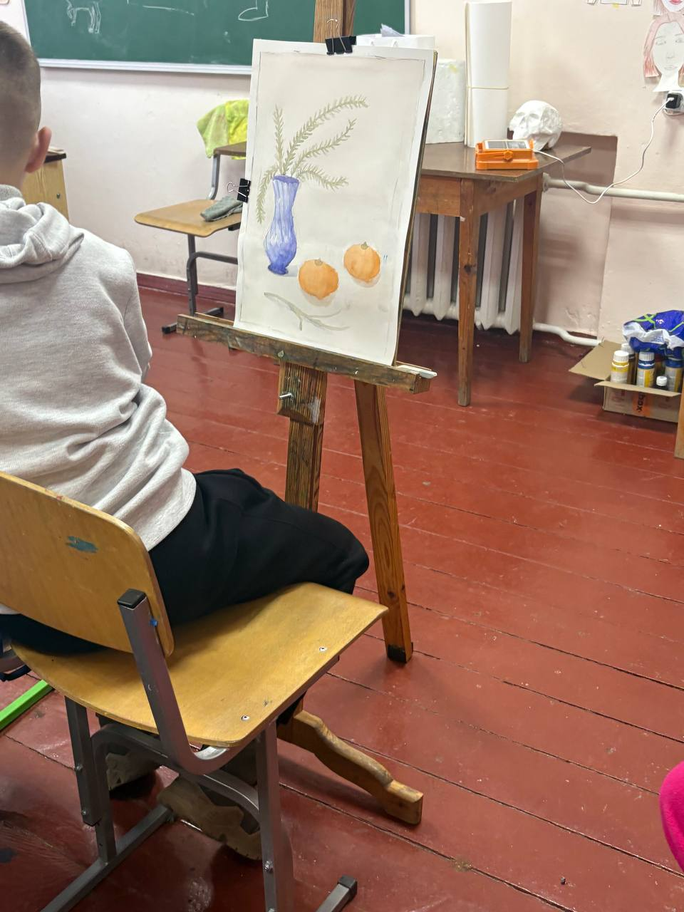
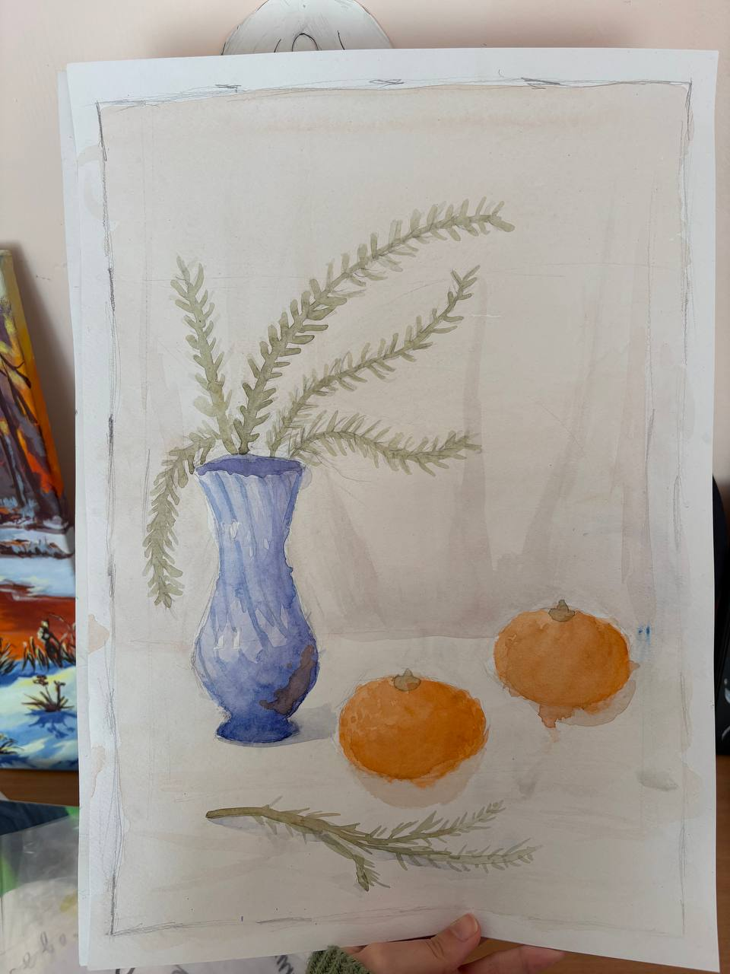

Slide 10
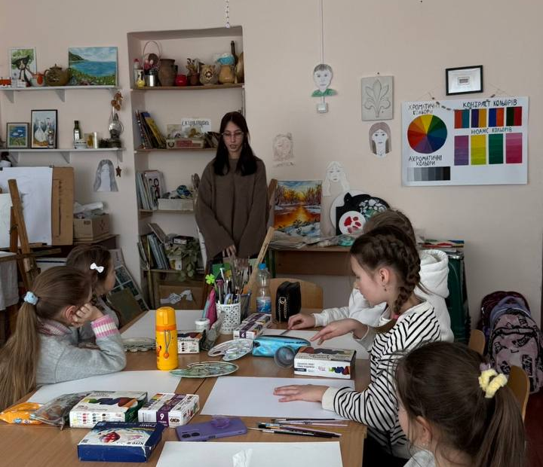
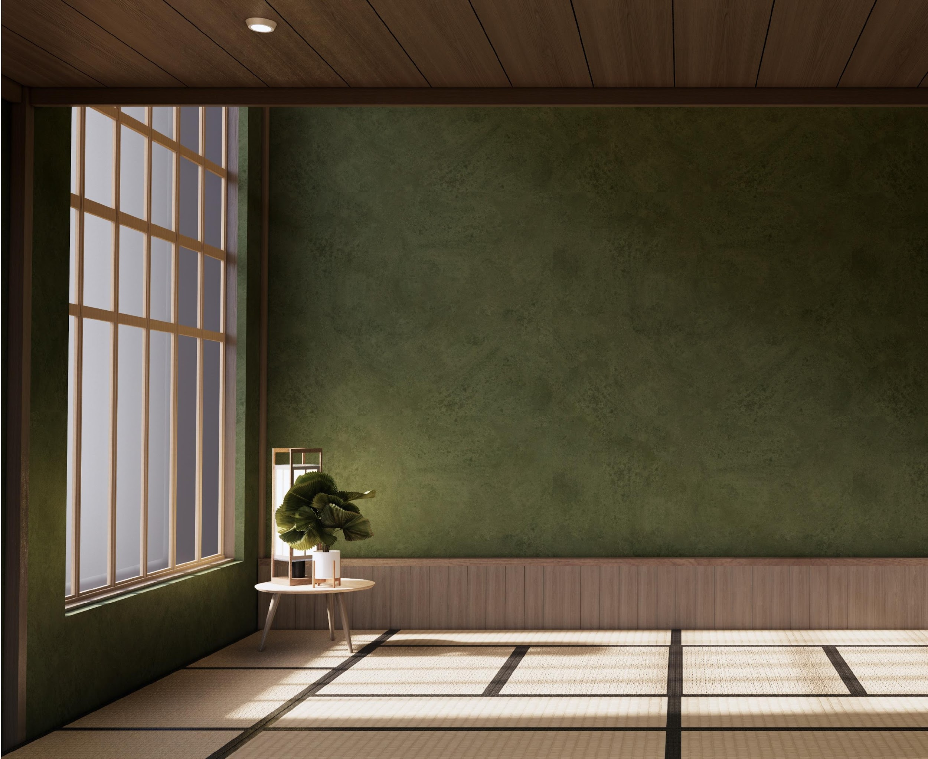
ЗАЛІКОВЕ ЗАНЯТТЯ

Slide 11
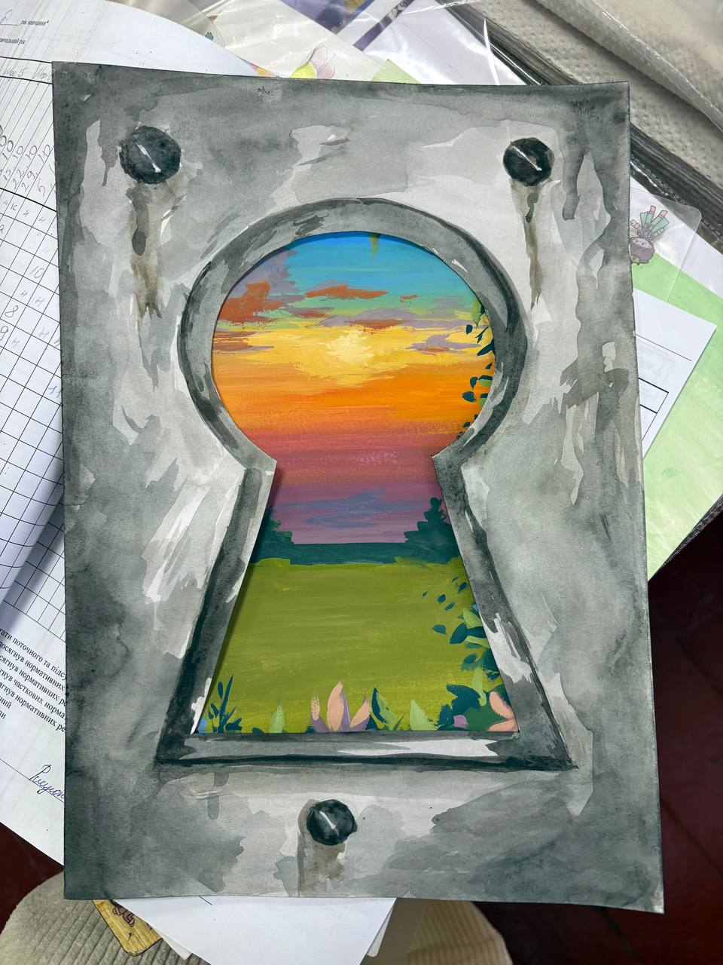
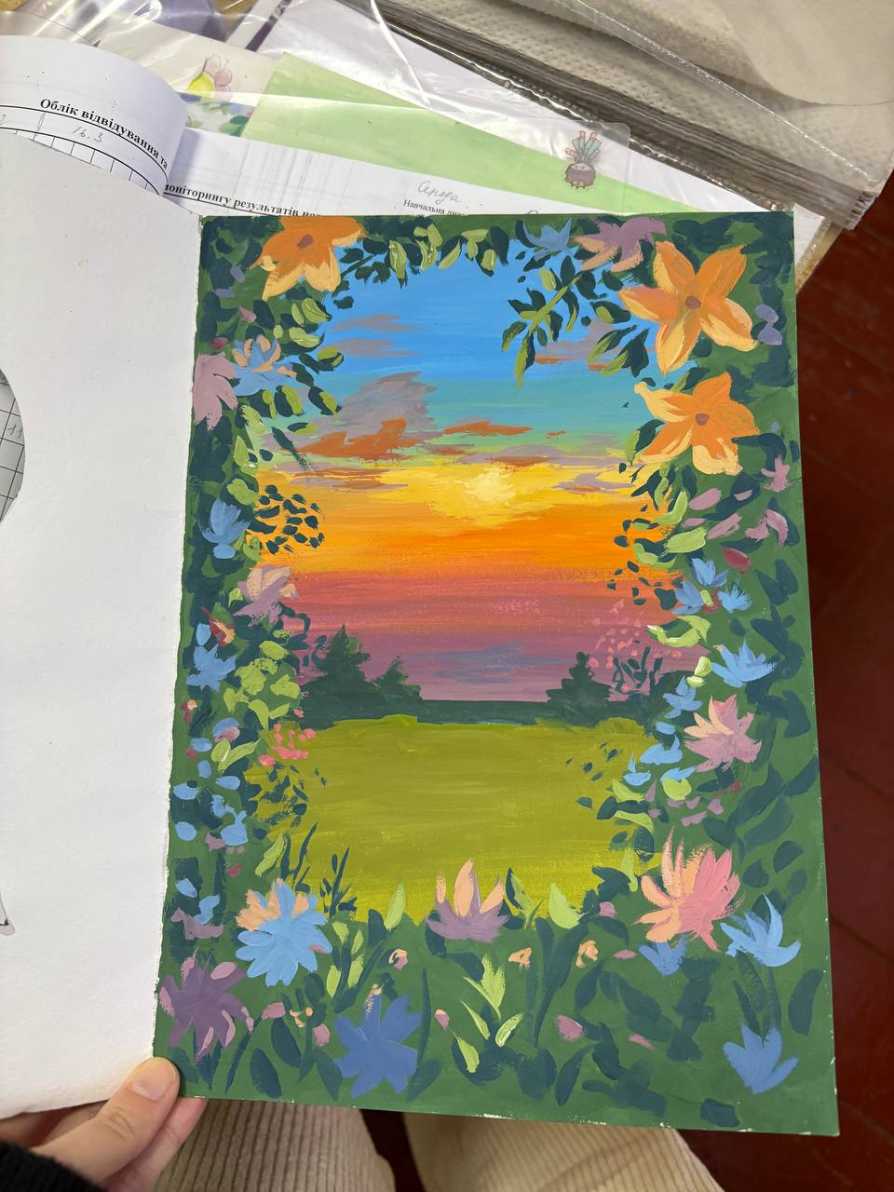

Slide 12
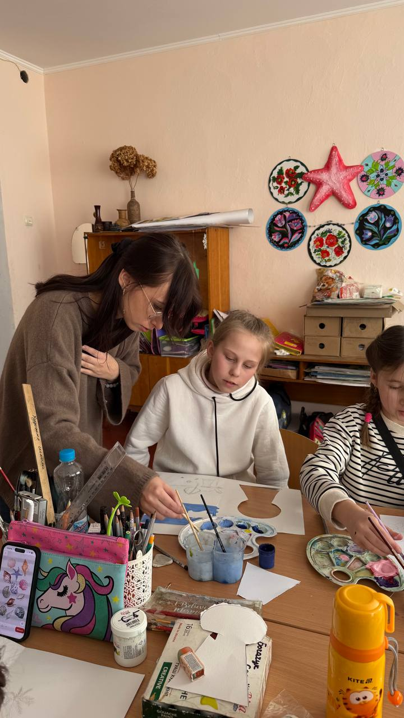
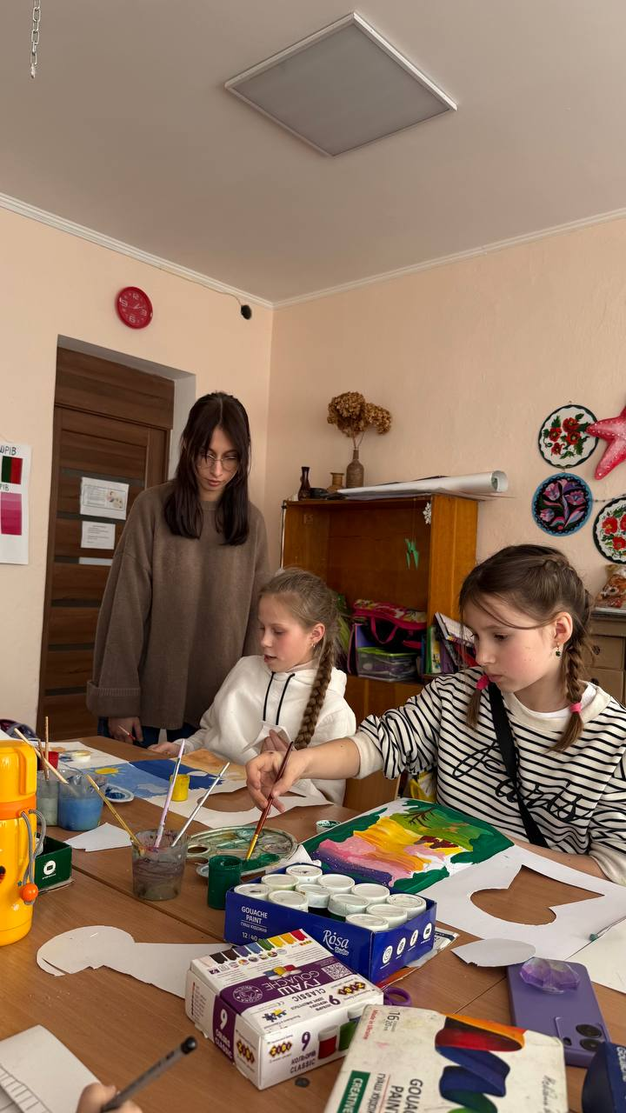

Slide 14
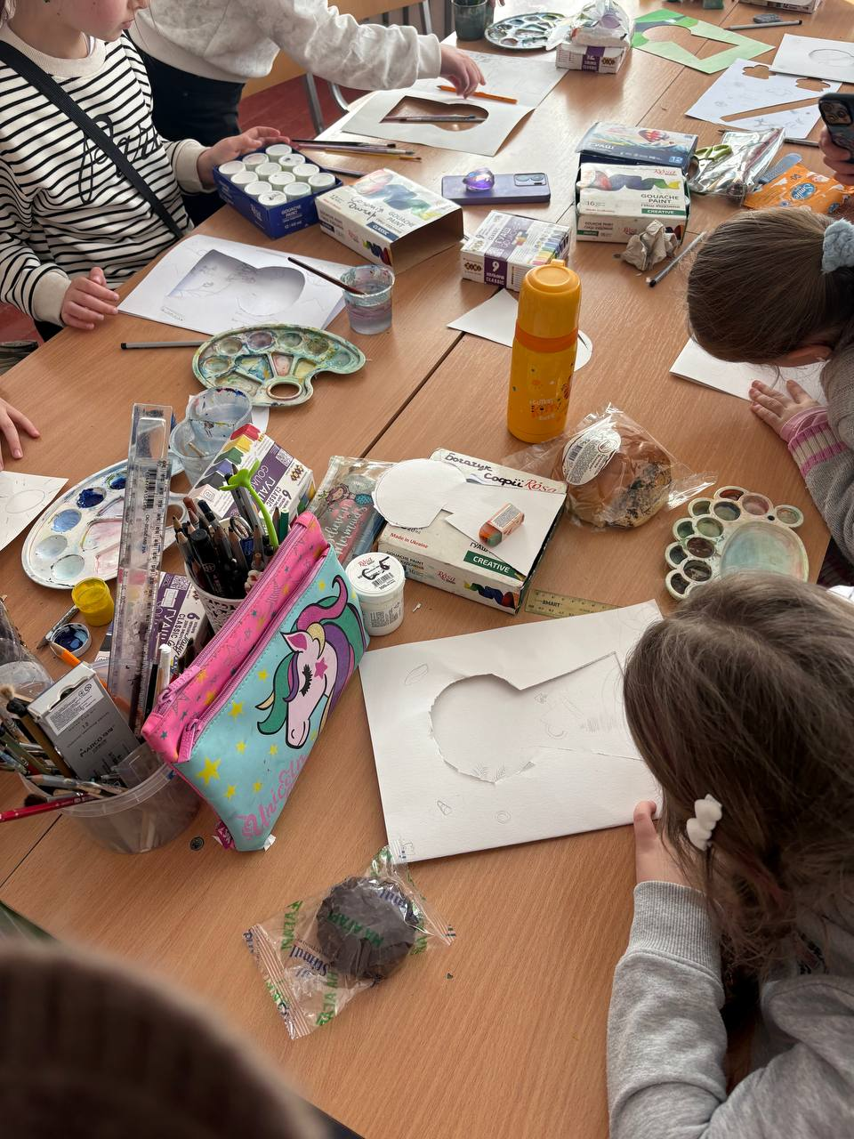
ПІДСУМОК

